Slide 1
6-1参数的点估计
1.参数点估计的概念.
设总体X的分布函数形式已知, 但它的一个或多个参数为未知, 借助于总体X的一个样本来估计总体未知参数的值的问题称为点估计问题.
点估计问题的一般提法：

Slide 2
6-1参数的点估计

Slide 3
6-1参数的点估计
2.矩估计法.
基本思想：用样本的各阶矩作为总体的各阶矩 的估计,而求得未知参数的估计量.
理论依据:
大数定律

Slide 4
6-1参数的点估计
矩估计法的具体步骤:
设总体 X 的分布含有待估的未知参数

Slide 5
6-1参数的点估计
矩估计量的观察值称为矩估计值.
注
方程组
中方程的个数= 待估参数的个数.

Slide 6
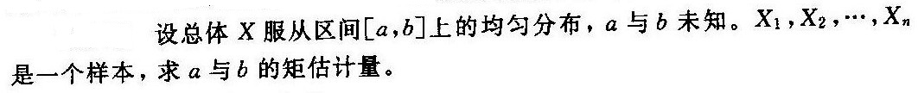
6-1参数的点估计
例
例

Slide 7


6-1参数的点估计
3.最大似然估计法.
基本思想：当从模型总体随机抽取n组样本观测
值后，最合理的参数估计量应该使得从模型中抽
取该n组样本观测值的概率最大.

Slide 8
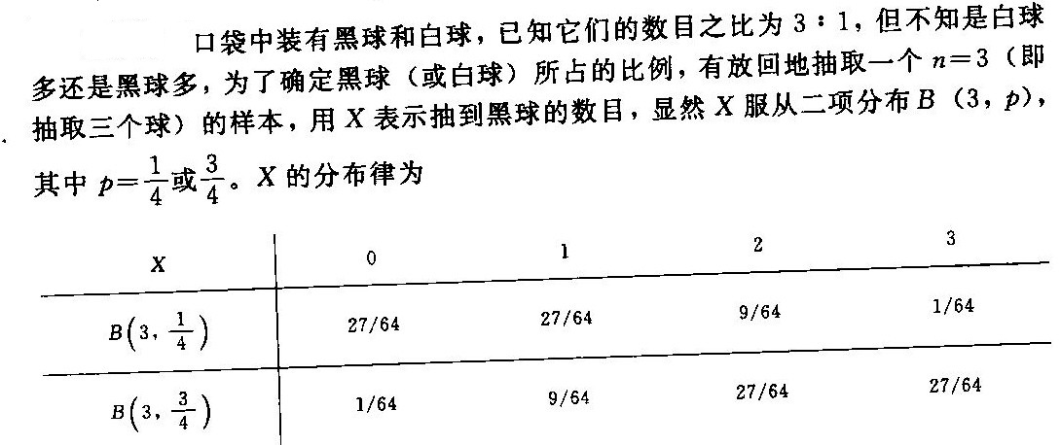
6-1参数的点估计
例

Slide 9
6-1参数的点估计
(1) 似然函数
设总体X的分布密度(或分布律)为 f(x;θ ) (或p(x;θ )),
为样本(X₁,X₂,…,X_{n}) 的一个观察值，则称样本的联合密度函数(或联合分布律)
又设
为样本(X₁,X₂,…,X_{n}) 的似然函数.

Slide 10
6-1参数的点估计
(2) 最大似然估计值和估计量

Slide 11
(3) 应用最大似然估计法的步骤:
6-1参数的点估计

Slide 12
6-1参数的点估计

Slide 13
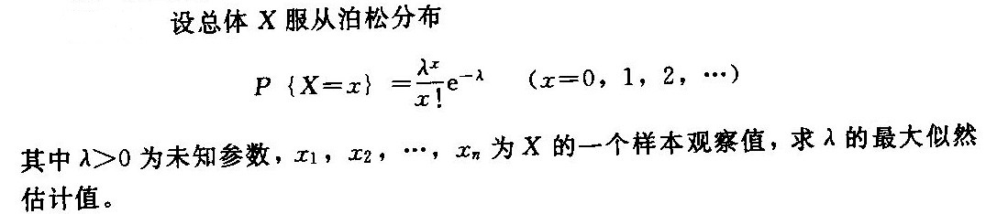
6-1参数的点估计
例

Slide 14
6-1参数的点估计

Slide 15
6-1参数的点估计
例

Slide 16
6-1参数的点估计

Slide 17
6-1参数的点估计

Slide 18
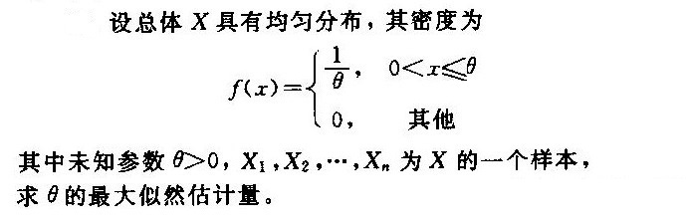
6-1参数的点估计
例

Slide 19
6-1参数的点估计

Slide 20
6-1参数的点估计
例

Slide 21
6-1参数的点估计

Slide 22
6-1参数的点估计
如果 是 的θ 最大似然估计，则对任一函数 g(θ )，其最大似然估计为 。该性质可以使一些具有复杂结构的参数的最大似然估计的获得变得容易。

